Slide 1
Case presentation
دکتر رضا مجتهدی
رزیدنت داخلی
19/5/94

Slide 2
بیمار خانم 34 ساله ای می باشد اهل و ساکن تهران
شغل پرستار
منبع شرح حال خود بیمار می باشد.
متا هل و دارای یک فرزند پسر 4 ساله می باشد
:CC
بررسی توده آدرنال

Slide 3
بیمار در فروردین ماه گذشته برای بررسی دوره ای به متخصص زنان مراجعه کرده و پس از انجام سونوگرافی در بررسی انجام شده
توده ای هایپو اکو به ابعاد 80 *55*70 م م در فضای ساب کپسولار خلفی تحتانی کبد در سمت راست همراه با پتوز کلیه راست و کیست 22*9 م م در پل تحتانی کلیه وقوسداربودن رحم گزارش و توصیه به انجام سی تی اسکن شکم و لگن میشود.
بیمارتا این زمان علامت خاصی نداشته و سردرد و
سرگیجه را ذکر نمیکند.

Slide 4
از کاهش وزن 3 تا 4 کیلو گرم طی چند ماه اخیرو احساس خستگی زودرس طی این مدت شاکی بوده.
تعریق و فلاشینگ را ذکر نمیکند.
اختلال دید و کاهش بینایی را ذکر نمی کند.
تاکی کاردی و تنگی نفس را ذکر نمی کند
ضایعات و مشکلات پوستی و مخاطی را ذکر نمی کند.
منس بیمار منظم بوده و به فرزند خود شیر داده است.

Slide 5
بیمار تحت بررسی تکمیلی با سی تی اسکن قرار می گیرد
سپس با توجه به یافته های سی تی و با توصیه جراح ام آر آی انجام می شود که در ام آر آی توده با منشا آدرنال راست گزارش شده و
سپس آزمایشهای تکمیلی برای بررسی توده آدرنال درخواست می شود

Slide 6
تا ریخچه بیماری قبلی
سابقه بیماری خاصی را در گذشته ذکر نمی کند
سابقه جراحی سزارین سکشن به علت مشکل آناتومی رحم را ذکر می کند و تا قبل از معاینات دوره ای بارداری بررسی سونوگرافی انجام نداده است.
تاریخچه دارویی
به طور مشخص دارویی مصرف نمی کند
حساسیت دارویی و غذایی را ذکر نمی کند

Slide 7
سابقه خانوادگی:
در سابقه فامیلی بیمار دارای 2 عمه می باشد که یکی از آنها در سن زیر 30 سالگی با مشکل افزایش فشار خون و تاکیکاردی به پزشک مراجعه کرده و در بررسیهای انجام شده توده ی یک طرفه آدرنال با تشخیص فوکرومو سیتوما تحت درمان قرار گرفته است.
از 5 فرزند وی که شامل 3 دختر و 2 پسر است دو دختر در حدود 10 سال قبل و در حدود سن 20 سالگی با شکایت سردرد و فلا شینگ مراجعه کرده و در بررسیهای انجام شده فوکروموسیتومای یک و دو طرفه آدرنال داشته اند.
یک فرزند پسر هم در سن 10 سالگی با مشکل بیقراری و کاهش وزن و تعریق مراجعه کرده و پس از بررسی توده ی 2 طرفه آدرنال به اندازه های 2و4 س م داشته که حدود 5 ماه قبل تحت عمل جراحی قرار گرفته است.

Slide 8
دیگر عمه بیمار سالم بوده و 5 فرزند پسر داشته که یکی از آنها در سن 14 سالگی و با تابلوی دیسترس تنفسی دچار مرگ ناگهانی می شود
2پسر سالم و 2 پسر دیگر وی توده 2 طرفه آدرنال داشته و در سن زیر 20 سالگی تحت درمان قرار گرفته اند.
خود بیمار حاصل ازدواج غیر خویشاوندی و دارای 2 برادر سالم می باشد.
پدر بیمار نیز در گذشته و تحت سی تی اسکن شکم و لگن به علت دیگری قرار گرفته که موردی نداشته است.

Slide 9
بیمار خانم جوان و هوشیار که به سوالات پاسخ می دهدو همکاری مناسب داردو قابل اعتماد است.
علایم حیاتی فشار خون دست راست120/80 و دست چپ 125/80 و نبض بیمار منظم و حدود 80 در دقیقه است
در معاینه سر و گردن ضایعات پوستی و مخاطی و تغییر رنگ
پوست به شکل افزایش و یا کاهش پیگمانتیشن ندارد
ندارد. در معاینه سر و گردن ملتحمه نرمال است لنفادنو پاتی گردنی و آگزیلاری ندارد
معاینه تیرویید نرمال حدود 20 گرم و در قوام نرم و بدون ندول می باشد
در معاینه چشم رفلکس مردمکها به نور نرمال بوده شواهد مشکلات رتین و لنز دیده نشد.
سمع قلب و ریه نرمال می باشد.
در معاینه شکم ارگانومگالی و ضایعات پوستی ندارد.
نبض ها قرینه وپر به طور منظم لمس شد
در معاینه اعصاب کرانیل و مخچه موردی مشاهده نشد و اختلال تعادل ندارد.

Slide 10
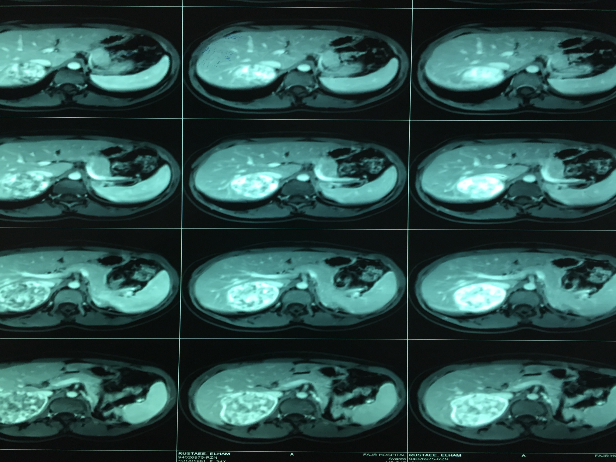

Slide 11
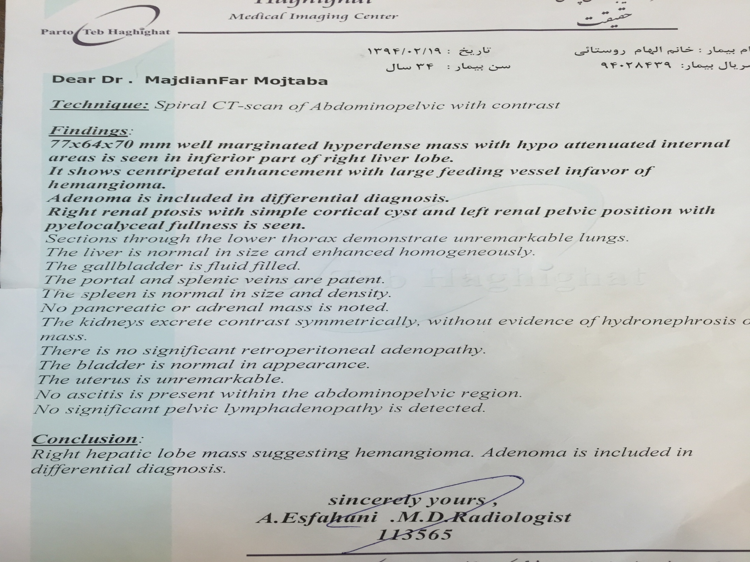

Slide 12
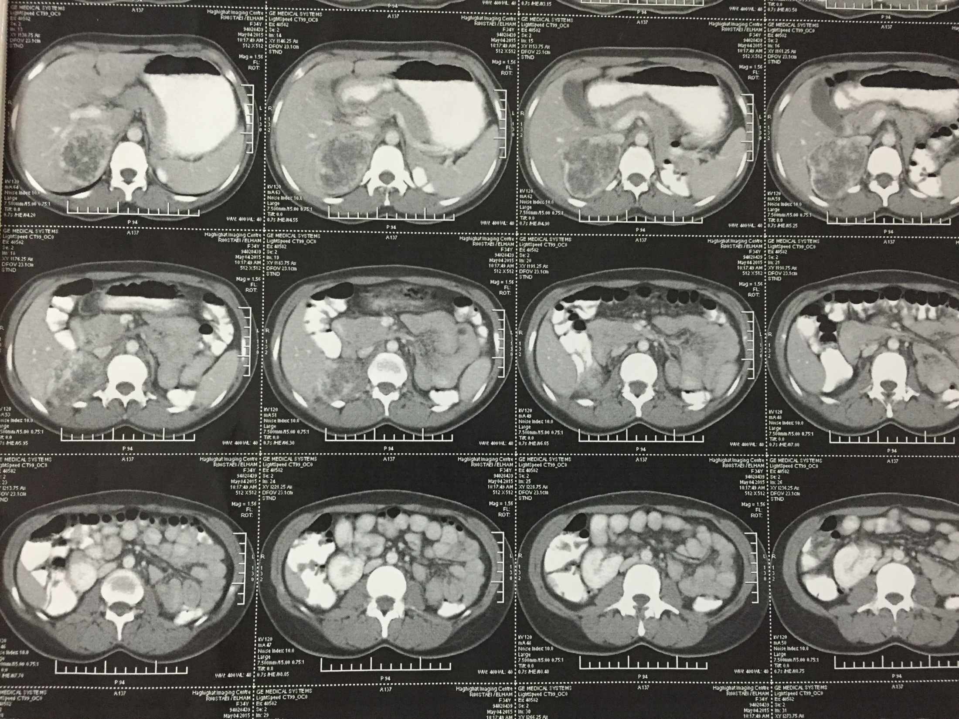

Slide 13
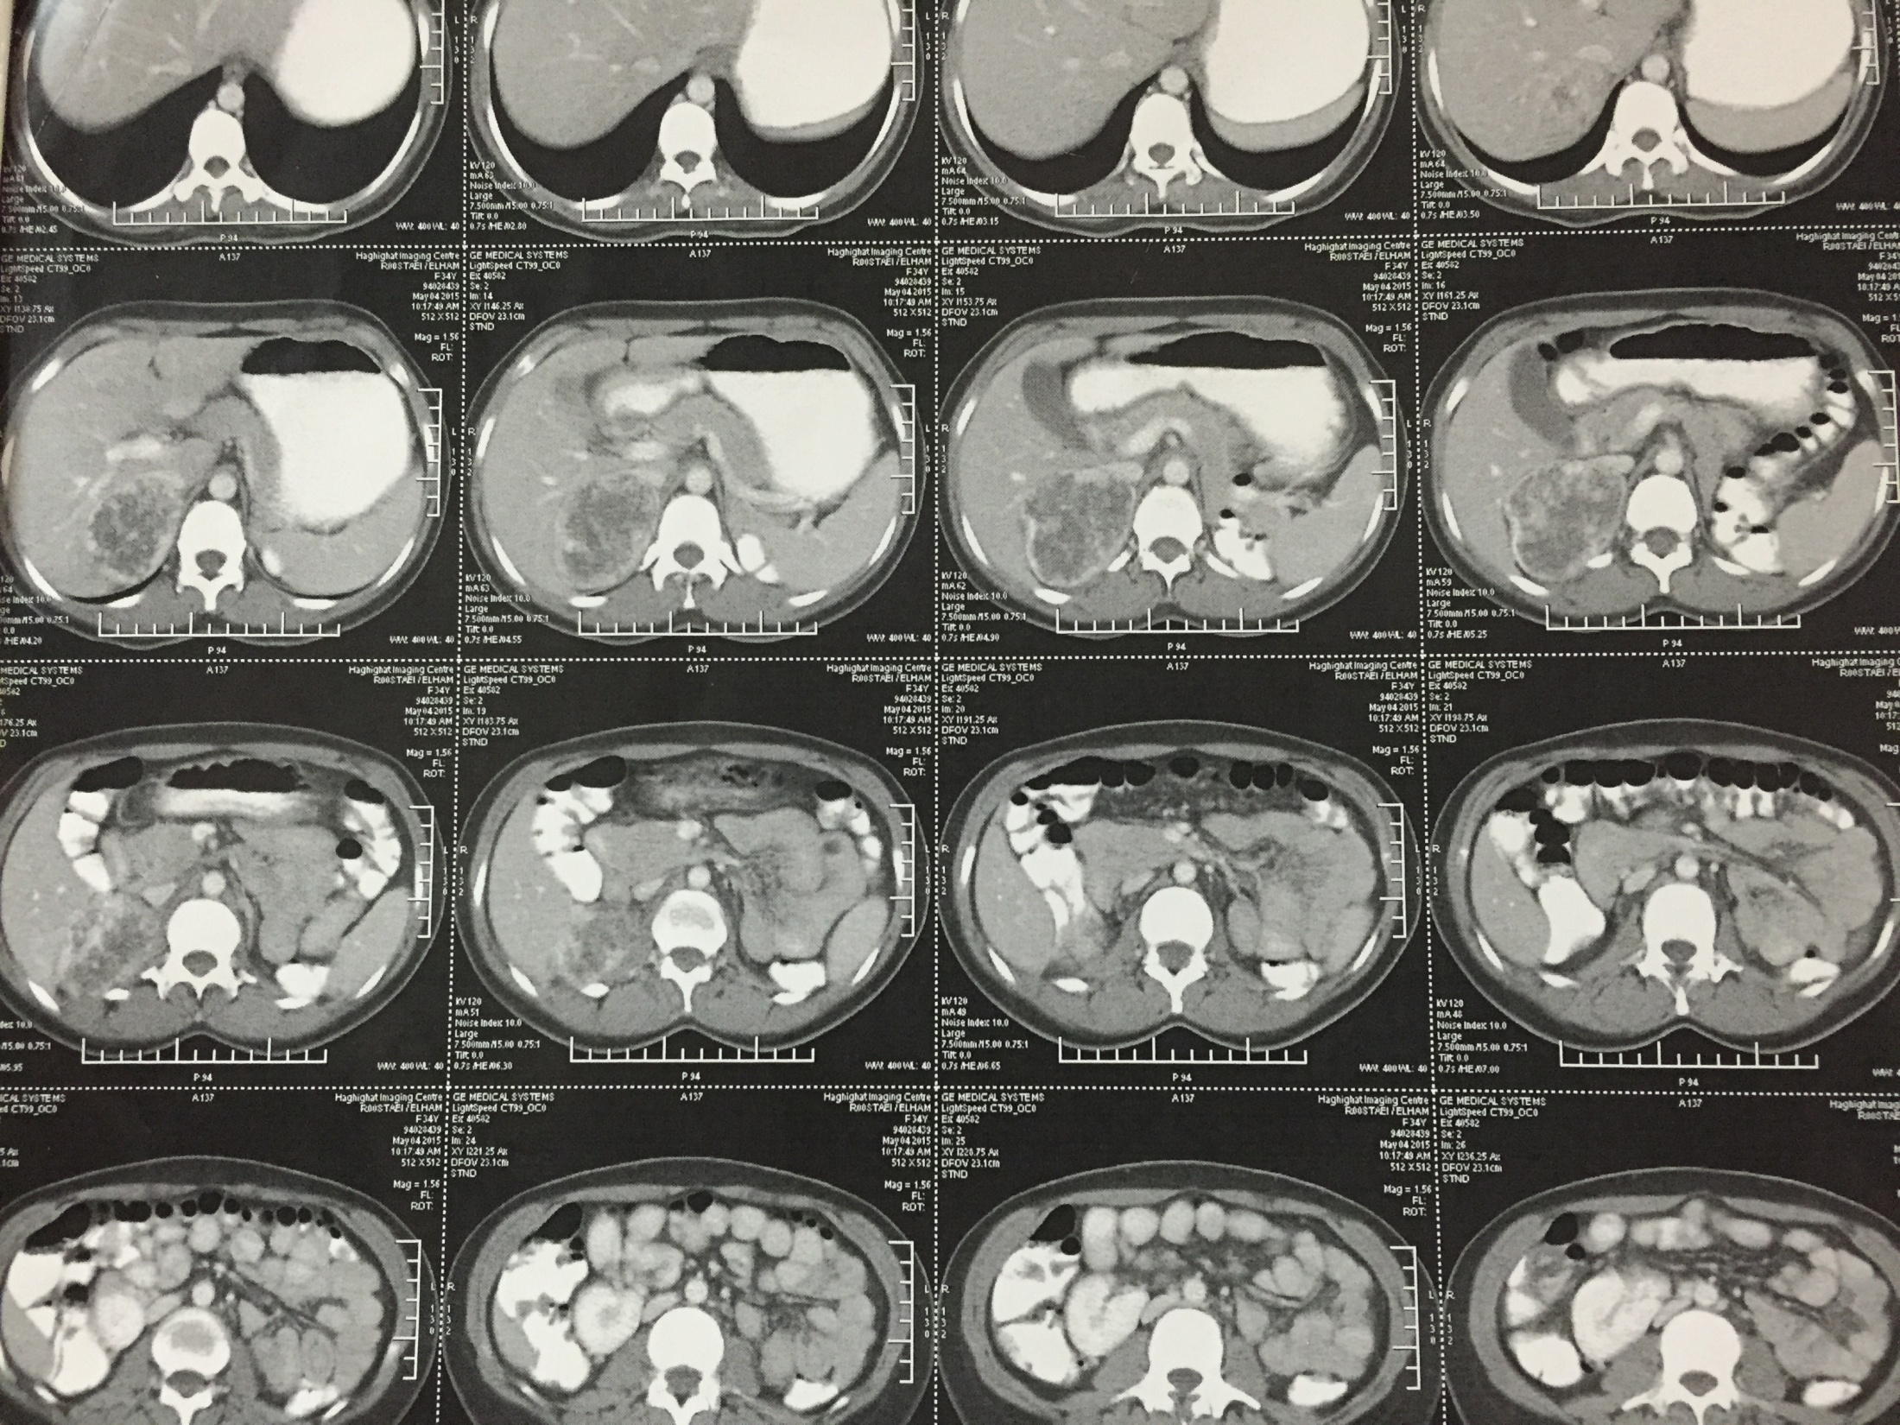

Slide 14
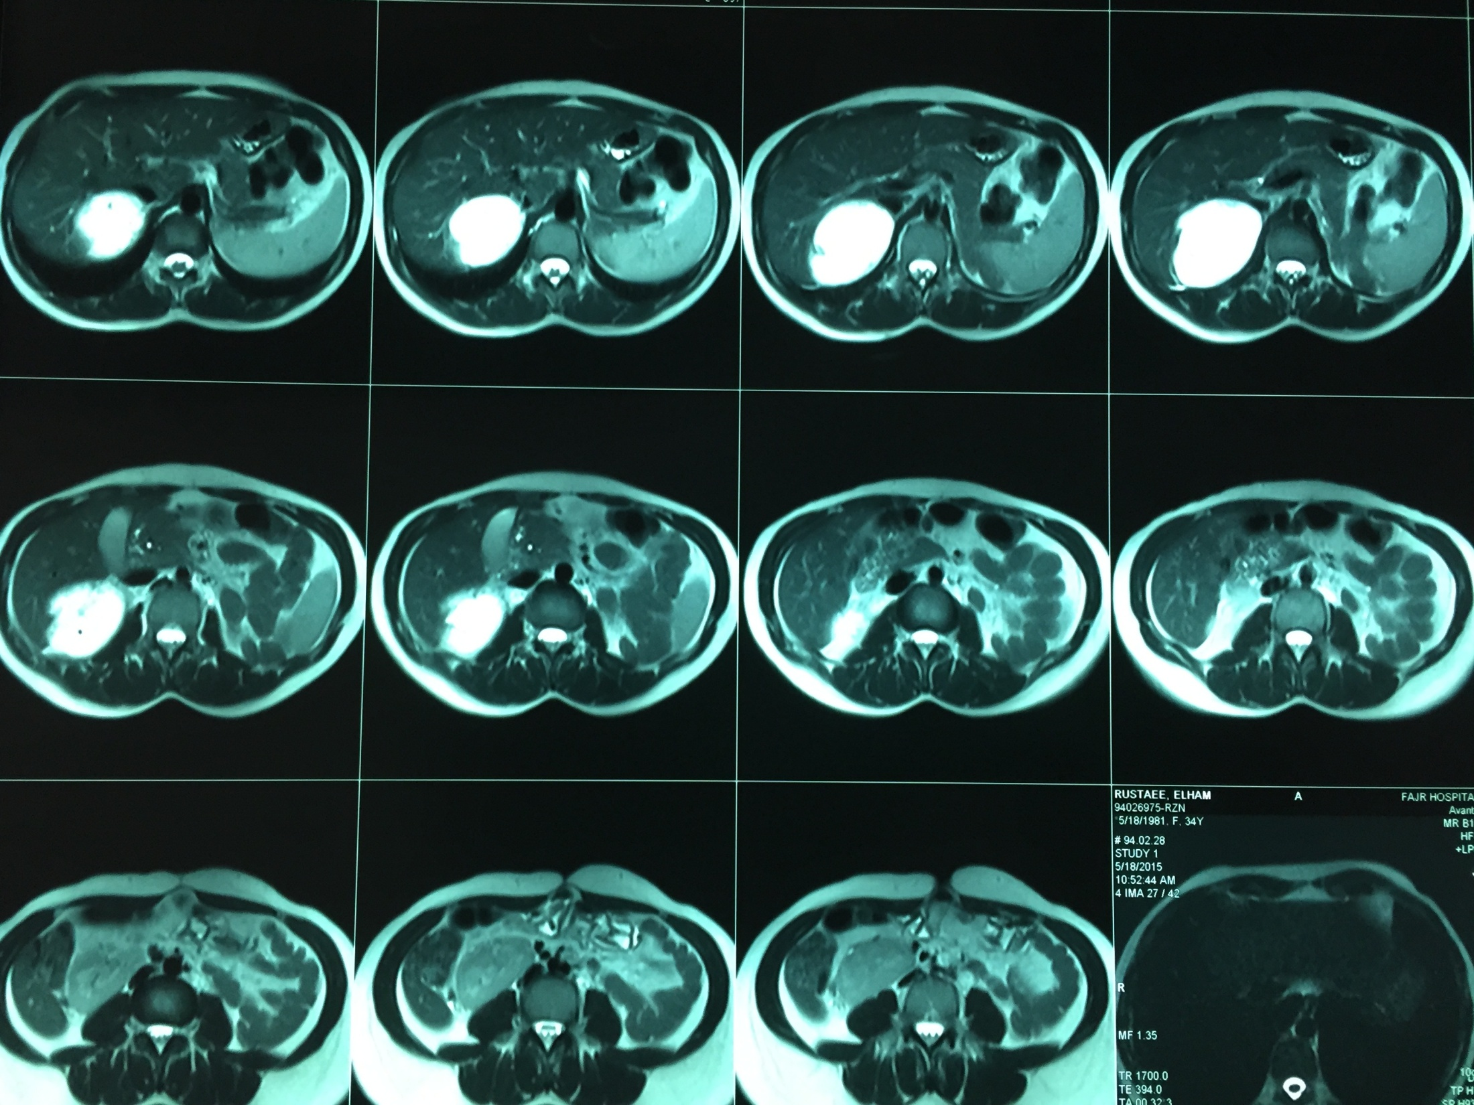

Slide 15
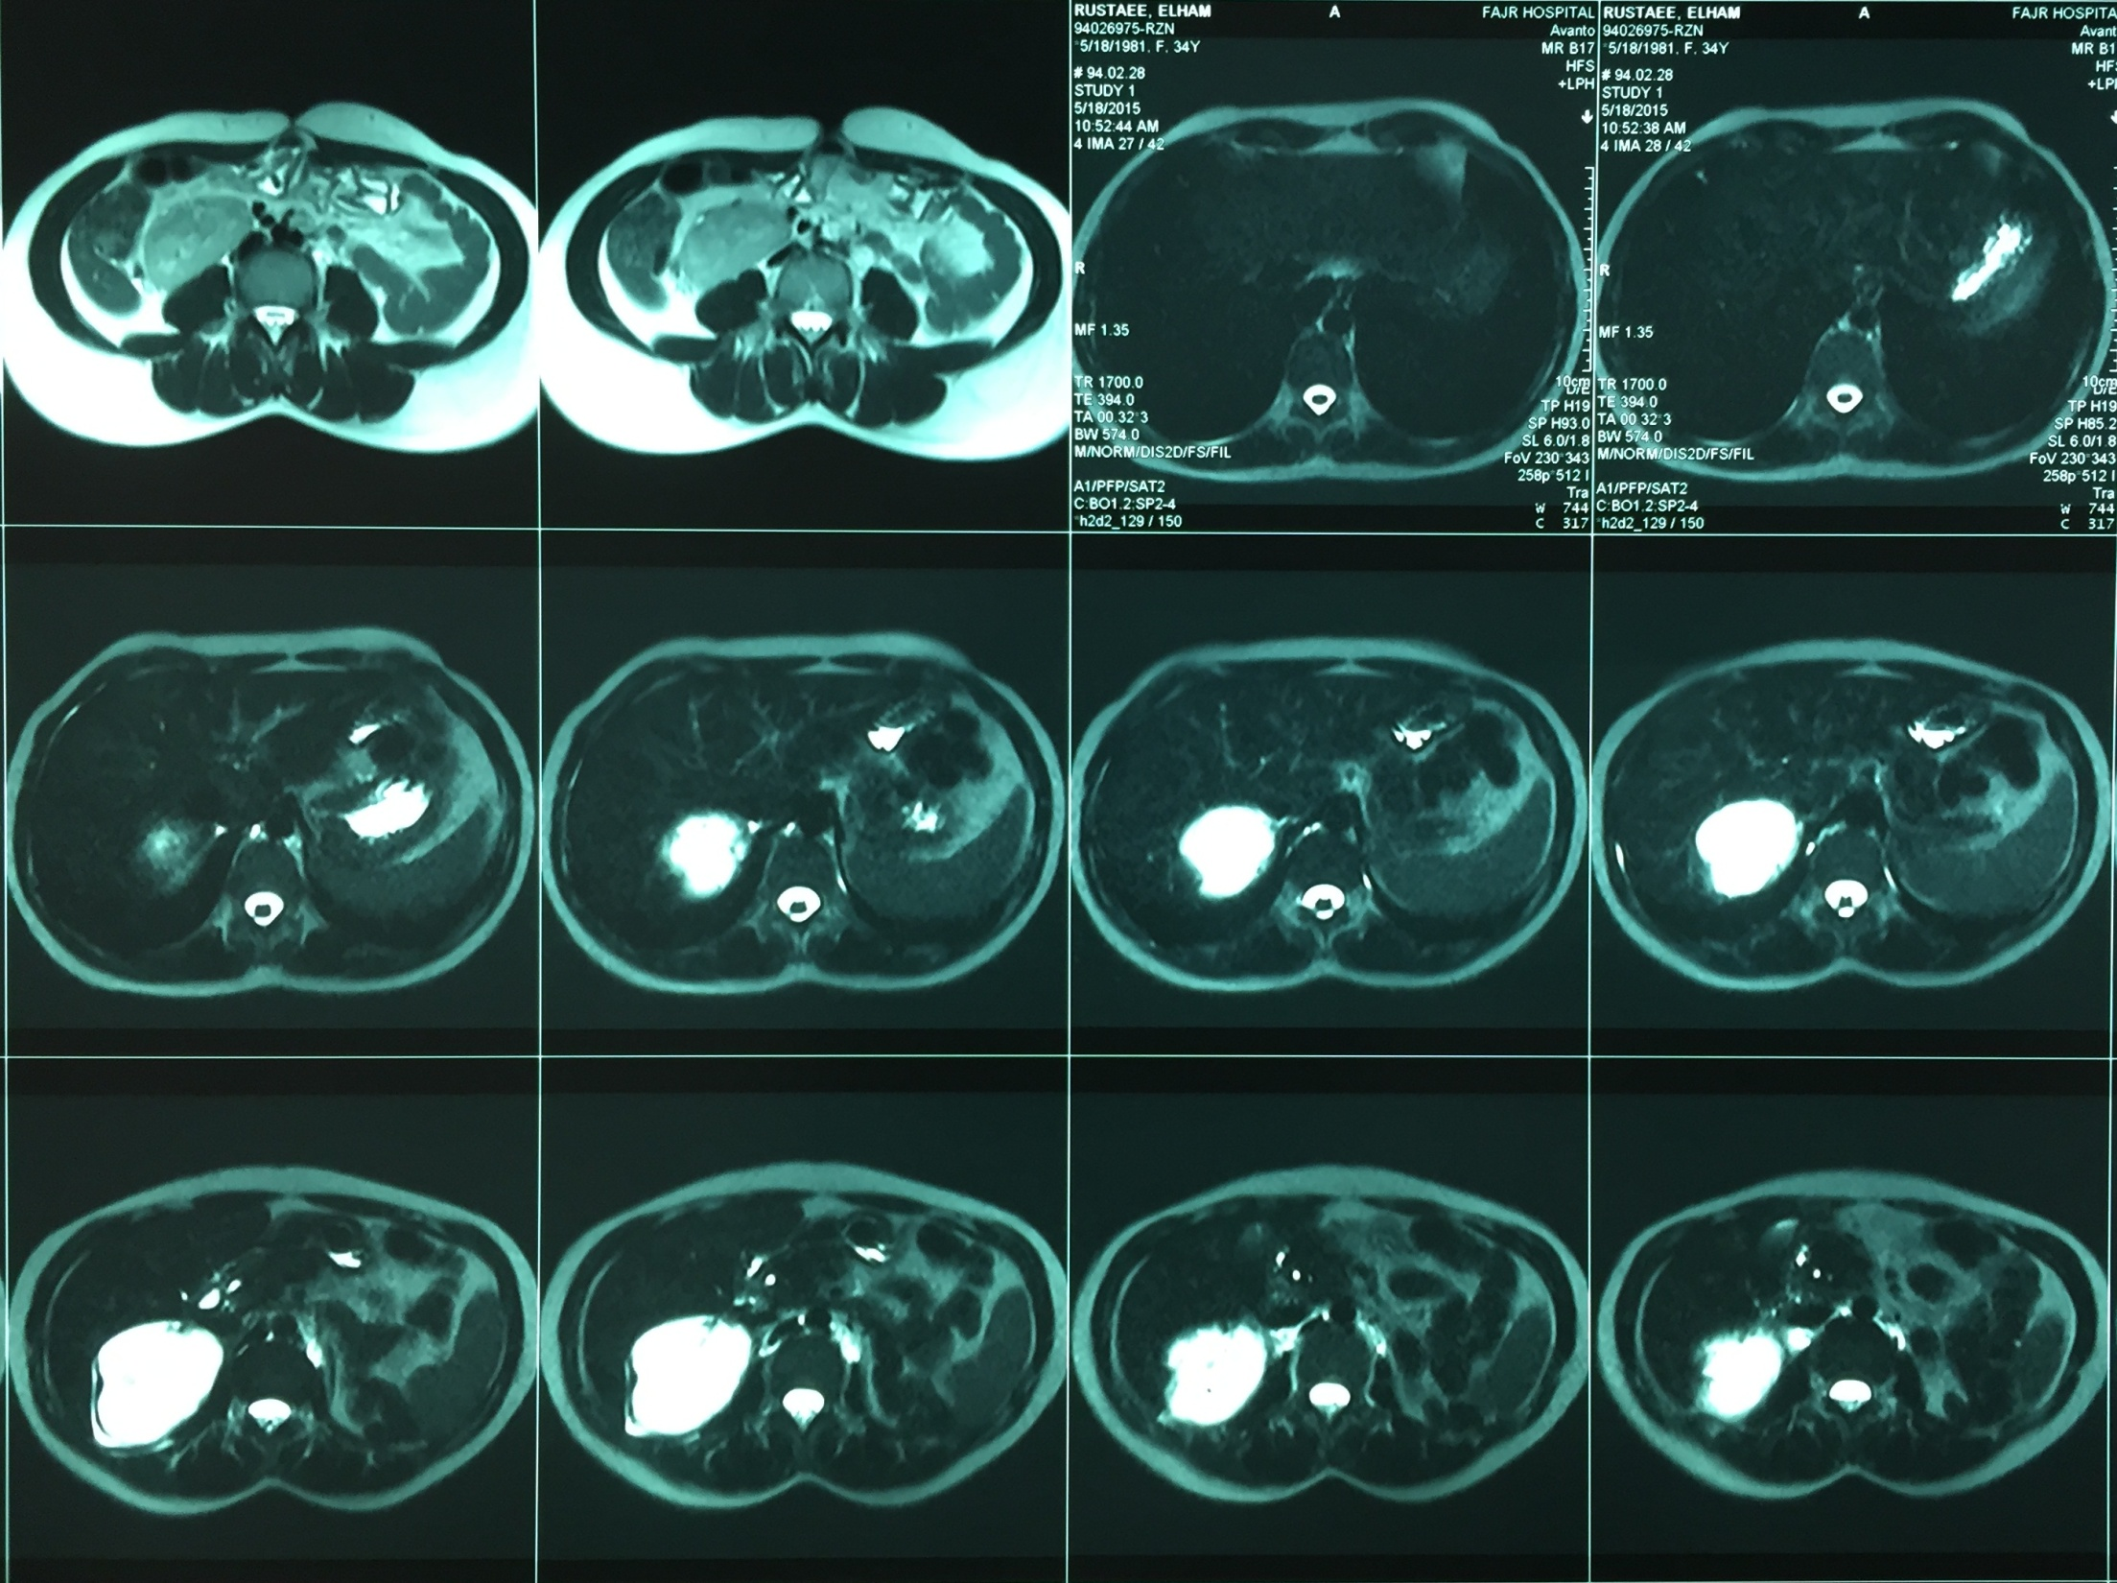

Slide 16
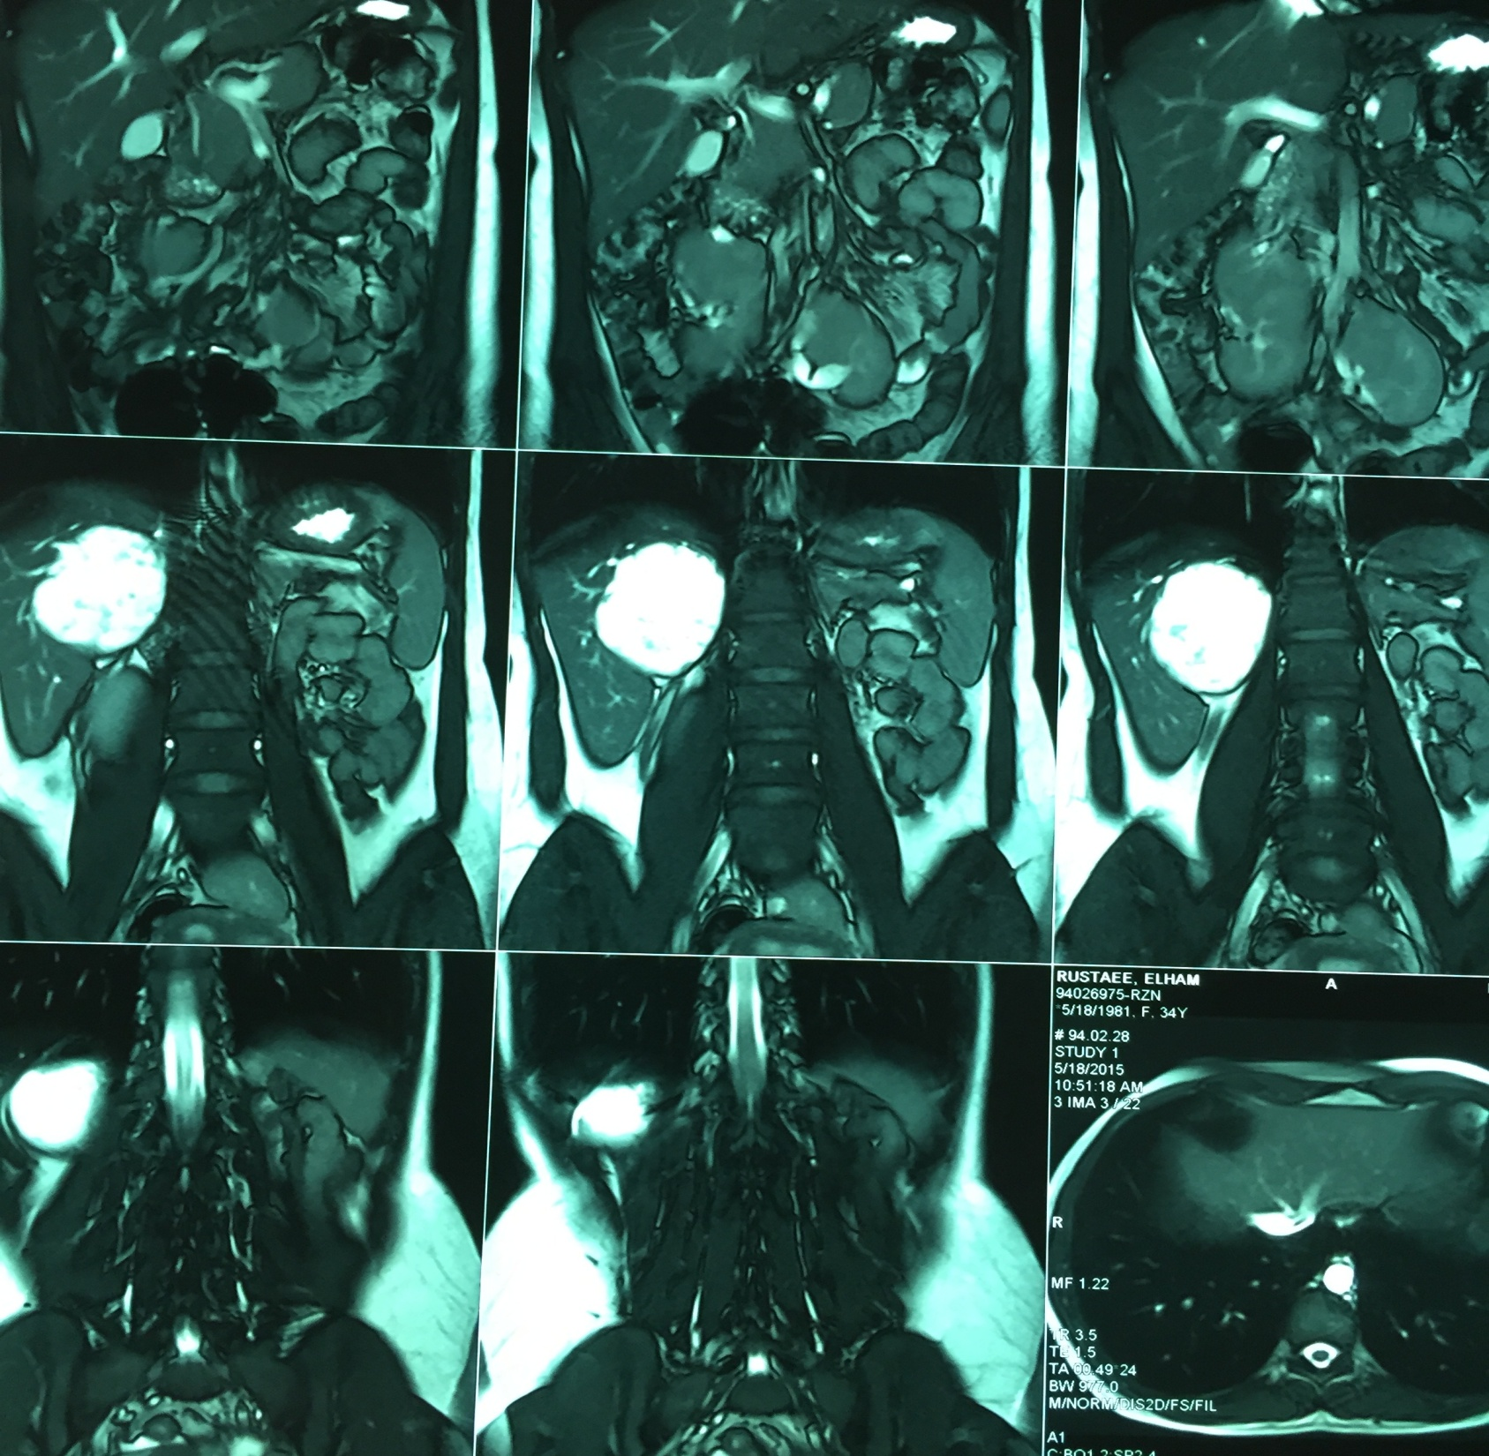

Slide 17
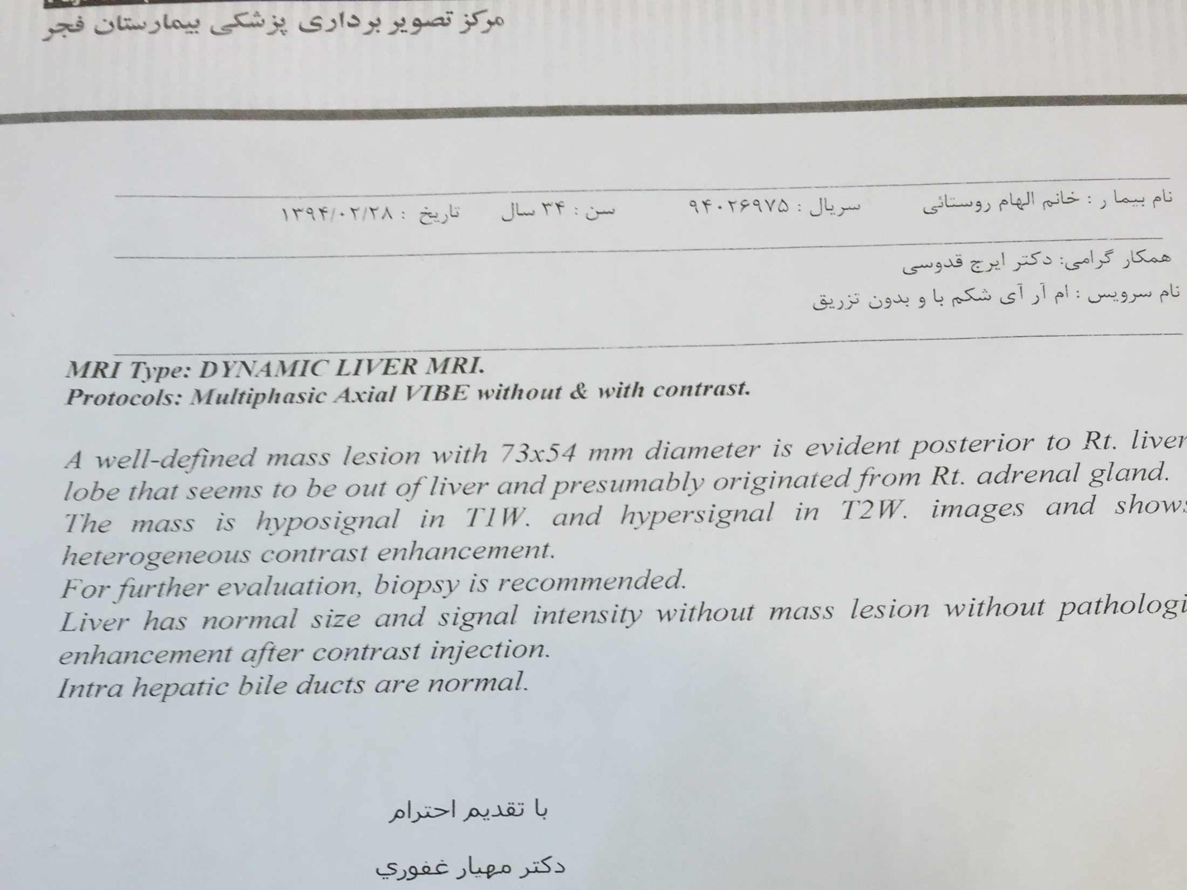

Slide 18
در بررسی آزمایشگاهی
Ca :9.2
P:4
K:3.8
Na:139
BUN:13
Cr:0.8

Slide 19
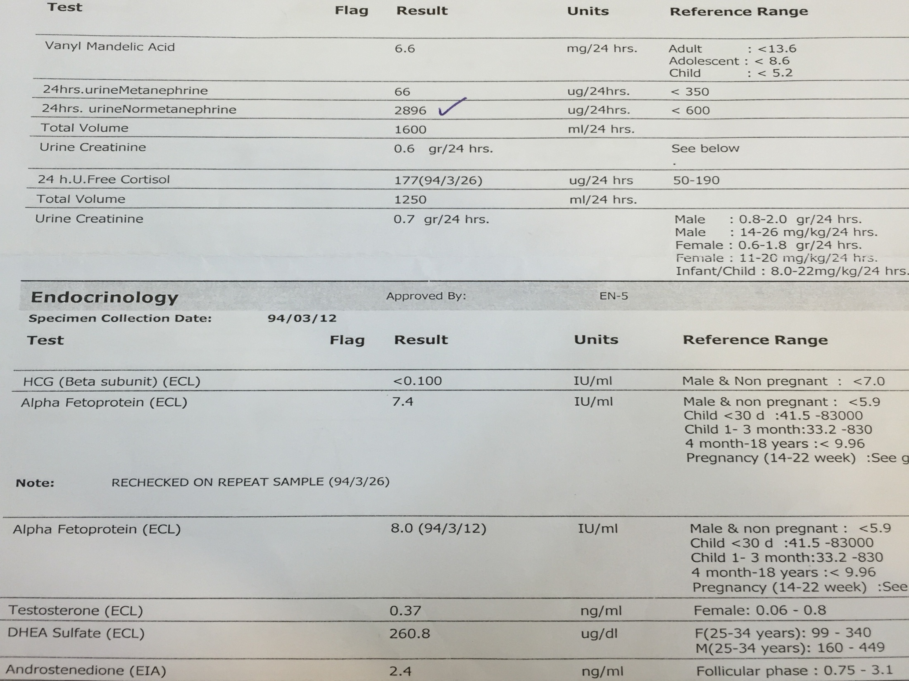

Slide 20
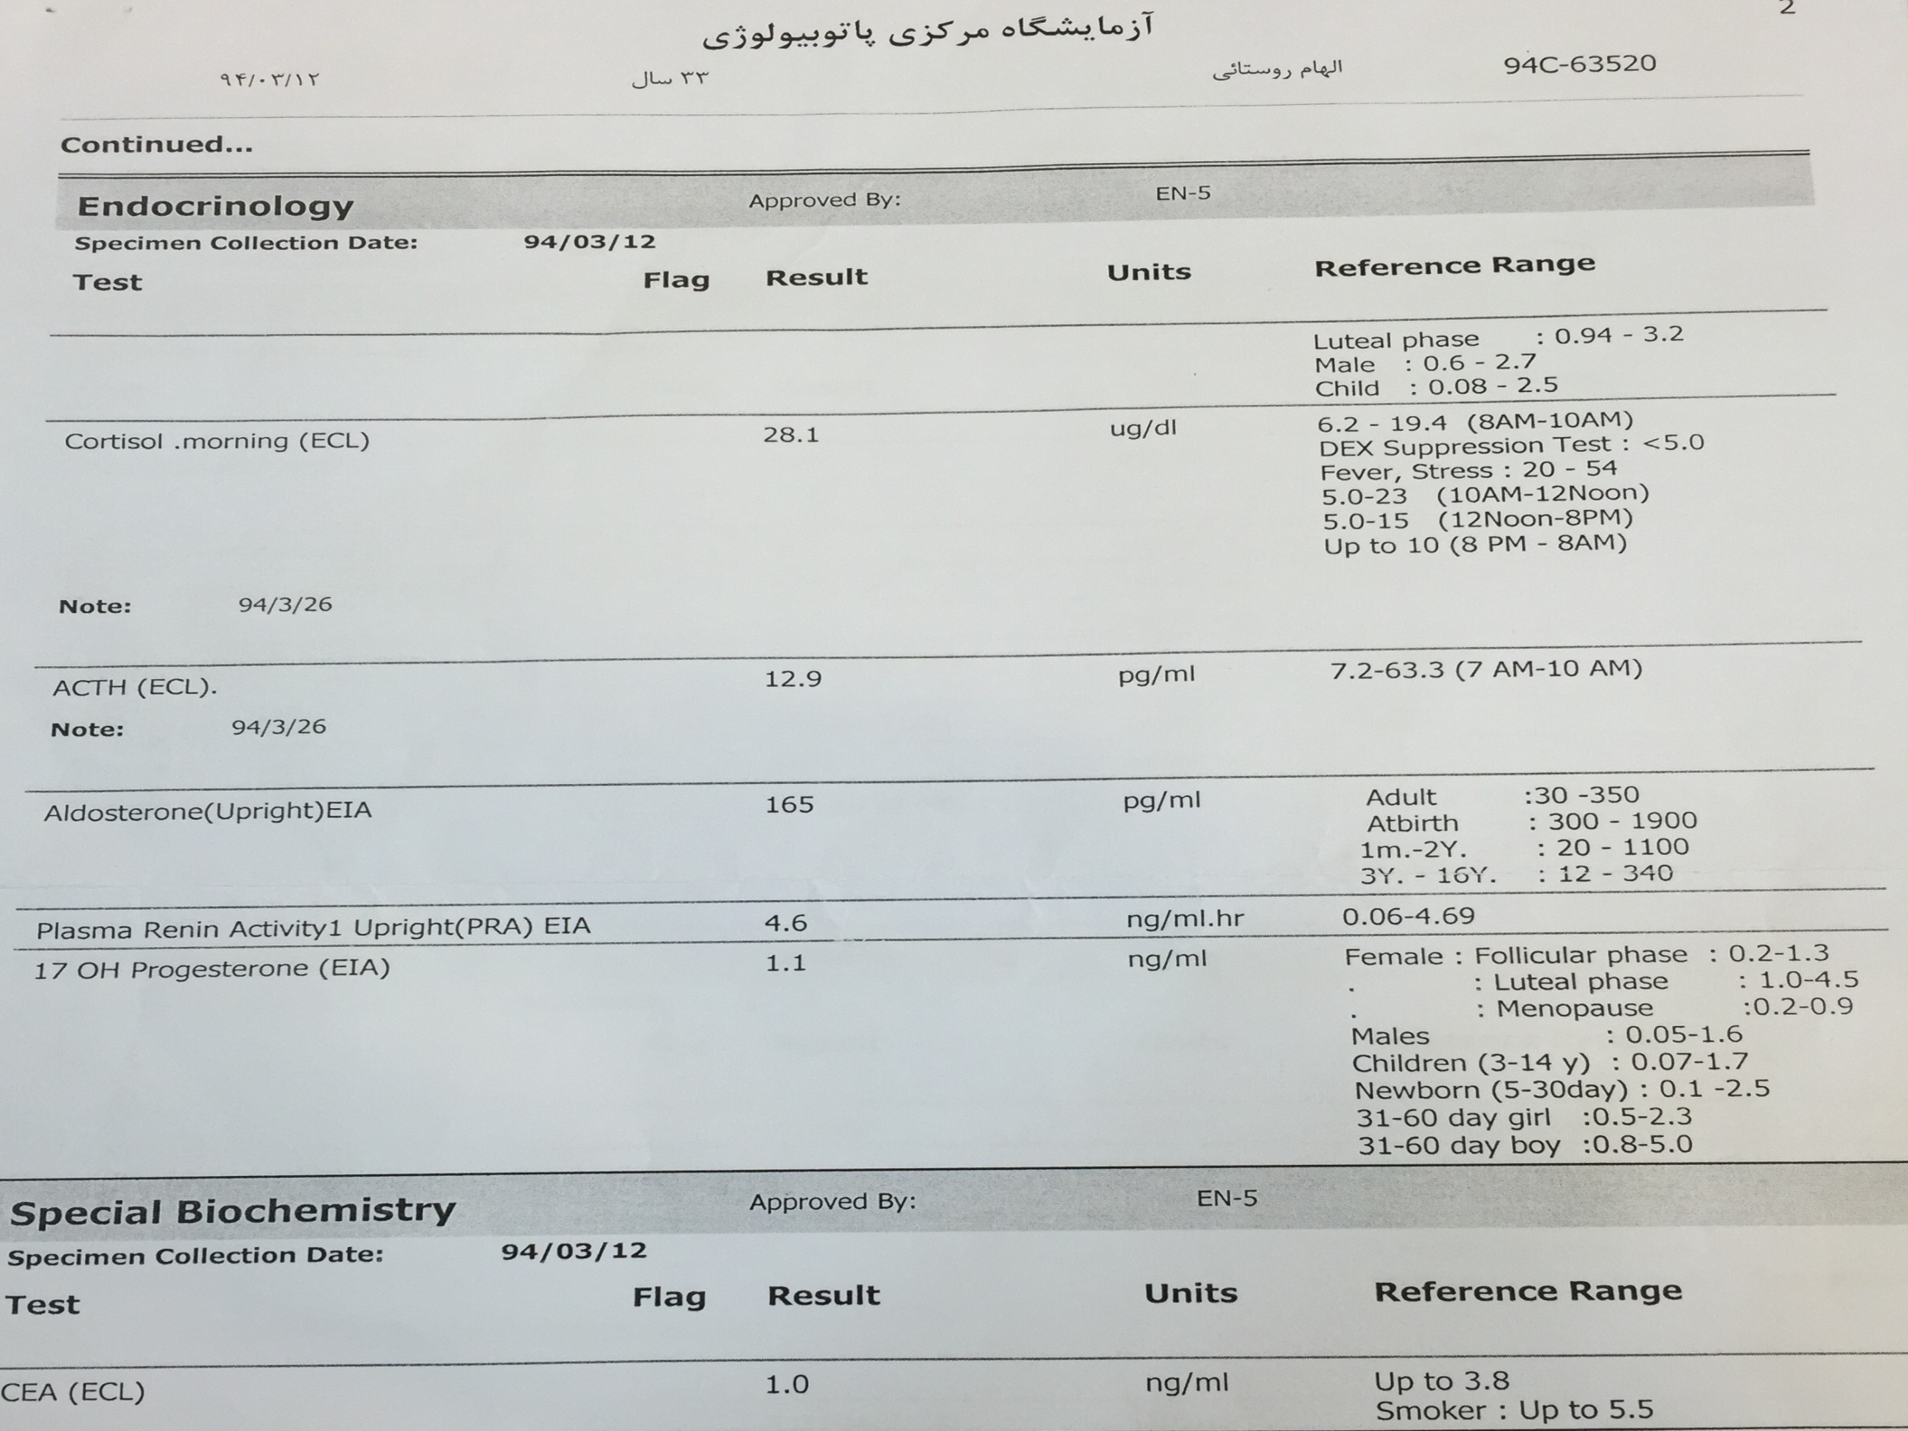

Slide 21
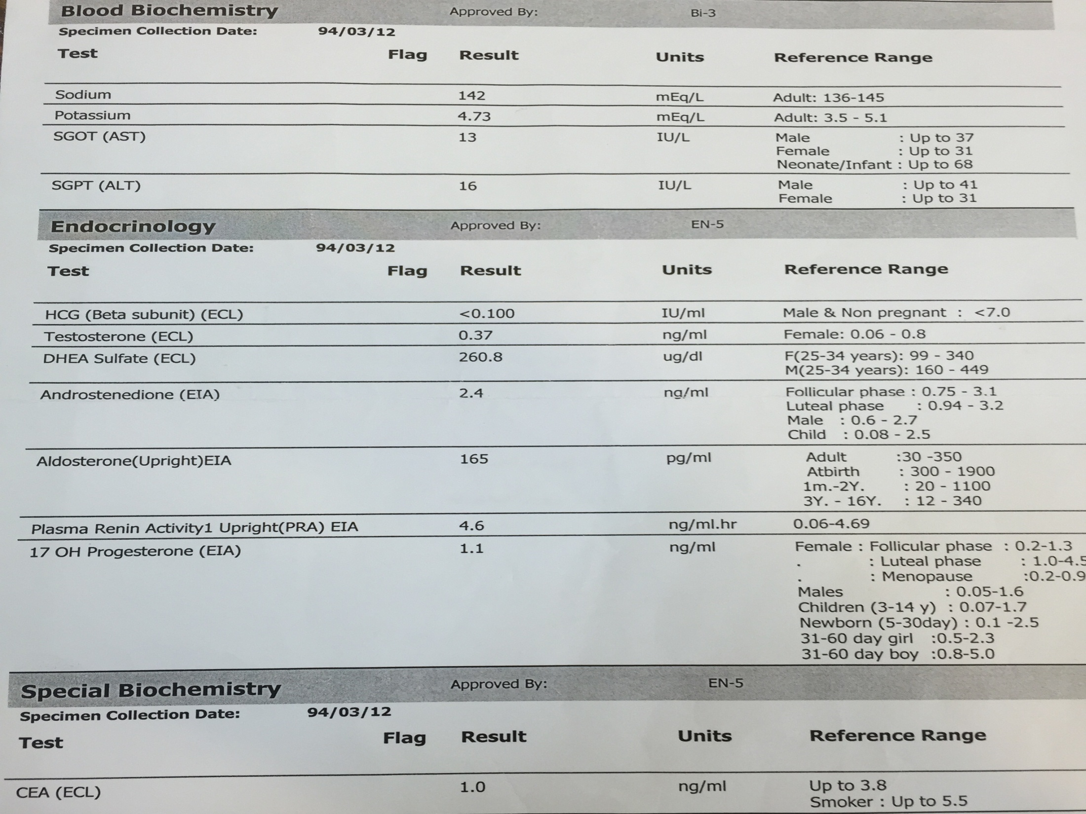

Slide 22
